Slide 1
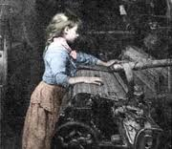
MOVIMENT OBRER

Slide 2
CONDICIONS DE VIDA I DE TREBALL
1840. PROLETARIAT INDUSTRIAL
SALARIS BAIXOS
12 I 13 HORES DIÀRIES
CONDICIONS DE TREBALL MOLT DURES
INSALUBRITAT
MANCA DE LLUM
SOROLL
ALTA SINISTRALITAT
INESTABILITAT LABORAL I ATUR
MANCA DE PREVISIÓ SOCIAL
HABITATGES DEFICIENTS
DONES I NENS

Slide 3
LLUITA OBRERA
LUDISME
ALCOI (1821)
CAMPRODON (1823)
BONAPLATA (1835)
SELFACTINES (1854) Vaga general i crema de fàbriques

Slide 4
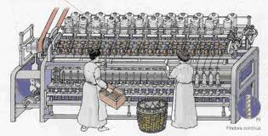
SELFACTINA

Slide 5
LLUITA OBRERA
1830
RESISTENCIALISME. Contra l’empitjorament de les condicions de treball
1840. Associació de Protecció Mútua de Teixidors de Cotó.
1841. Federació societats obreres.
DIFICULTATS. LIBERALISME.
Relació personal : obrer-amo. Nega el dret dels treballadors a associar-se.
Repressió caps governs moderats
Repressió patronal

Slide 6
LLUITA OBRERA
1842-1843 Bullangues. Prohibició Associacions obreres.
1843-1868. Clandestinitat.
ORGANITZACIÓ PER OFICIS.
AJUDA MÚTUA
1845.CORS CLAVÉ
ATENEU OBRER DE LA CLASSE TREBALLADORA (1863)
PREMSA OBRERA. El eco de la clase obrera. 1855

